Slide 1
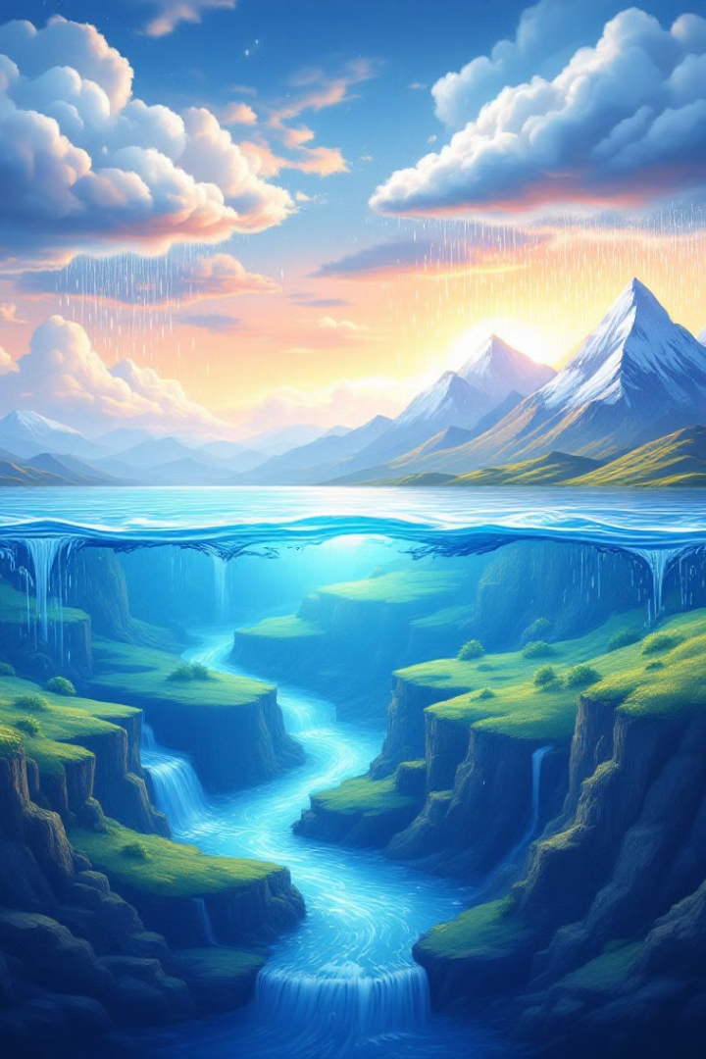
Vannets kretsløp
Vann beveger seg kontinuerlig mellom landjorda, havet og lufta. Solenergi driver denne prosessen. Vannet fordamper, danner skyer, faller som nedbør og renner tilbake til havet.

Slide 2
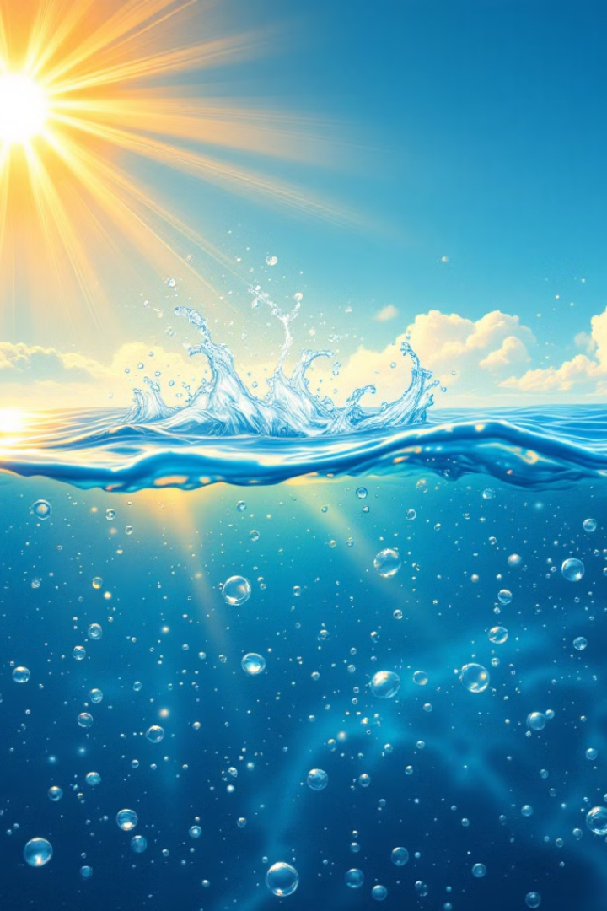
Solenergi som drivkraft
1
Oppvarming
2
Fordampning
Energi fra sola varmer opp vann i havet og på landjorda.
Vannpartikler får nok bevegelsesenergi til å fordampe.
3
Vanndamp
Vanndampen stiger opp i atmosfæren.

Slide 3
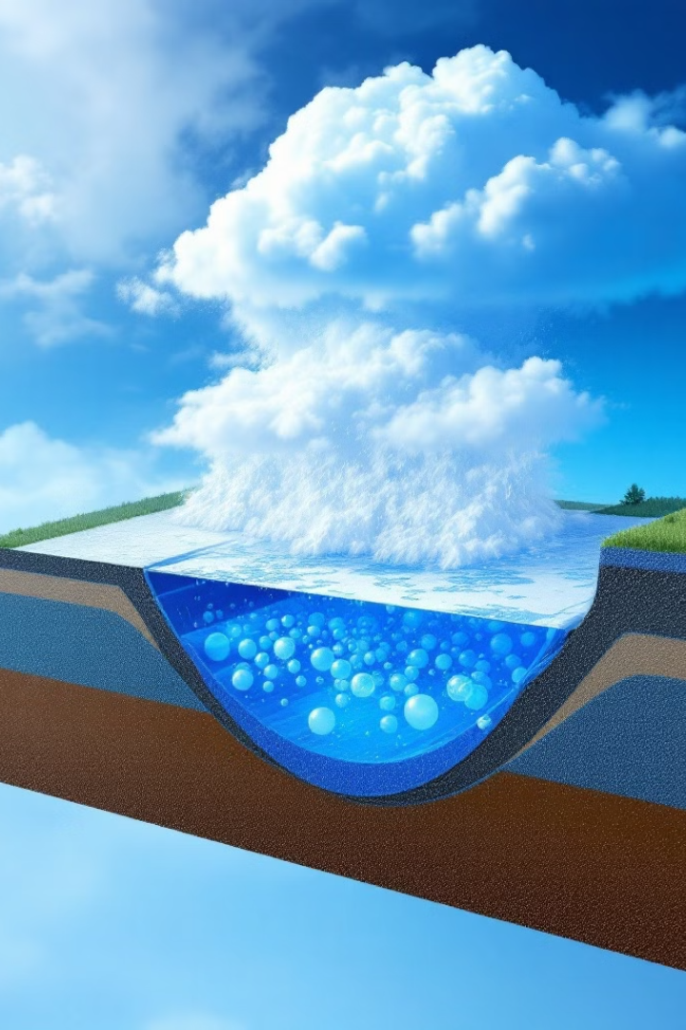


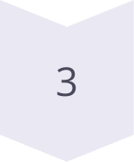
Kondensasjon og skyformasjon
Avkjøling
Vanndampen stiger til kaldere luftlag og avgir energi.
Redusert bevegelsesenergi
Vannmolekylene beveger seg saktere når temperaturen synker.
Kondensering
Molekylene samles til små vanndråper eller snøkrystaller.

Slide 4



Nedbør
Vekst
2
Dråpene vokser og blir tyngre.
Skyformasjon
1
Små vanndråper samles til skyer.
Nedbør
Dråpene faller som regn eller snø når de blir store nok.
3
Nedbør er et annet ord for regn, hagl eller snø.

Slide 5
Energiomvandling i vannets bevegelse
Potensiell energi
Bevegelsesenergi
Vann i innsjøer og isbreer høyt til fjells har potensiell energi.
Den potensielle energien omdannes til bevegelsesenergi når vannet renner nedover.

Slide 6

Vannets vei tilbake til havet
Nedbør
1
Regn og snø faller over land.
2
Innsamling
Vannet samles i innsjøer og elver.
Tilbakeføring
3
Vannet renner tilbake til havet.

Slide 7
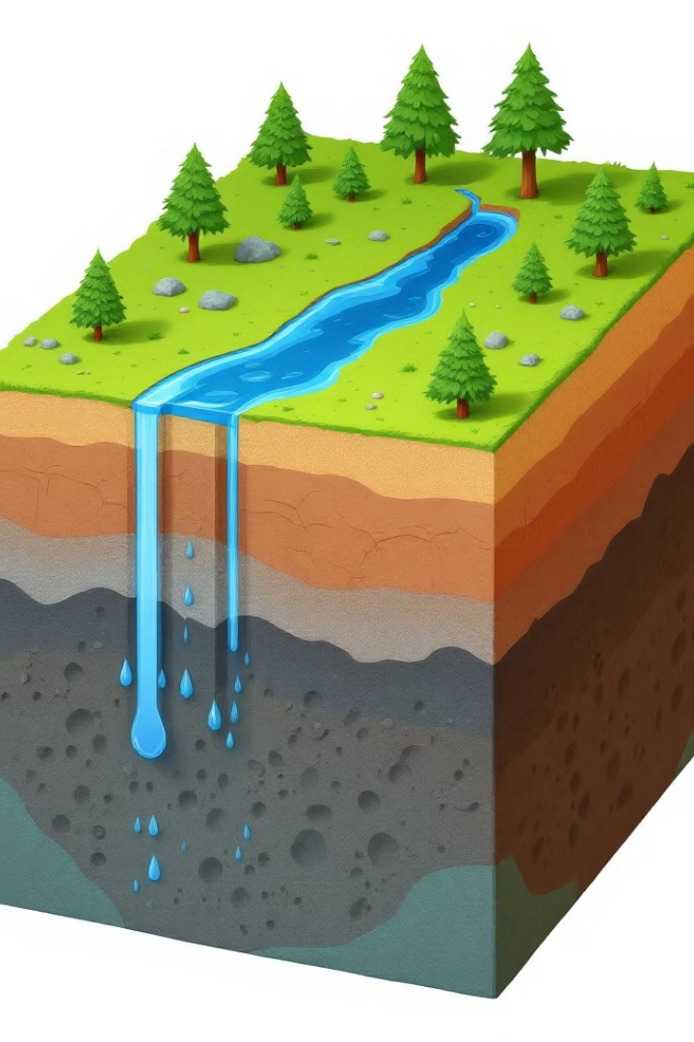
Grunnvann
Definisjon
Lagring
Grunnvann er ferskvann som ligger under bakken.
Det fyller opp porer og sprekker i jordsmonnet.
Dannelse
Nedbør siver ned i bakken og blir en del av grunnvannet.

Slide 8




Vannets fullstendige kretsløp
Fordampning
1
Vann fordamper fra hav og land.
Kondensasjon
2
Vanndamp blir til skyer.
Nedbør
3
Vann faller som regn eller snø.
Avrenning
4
Vann samles og renner tilbake til havet.

